Slide 1
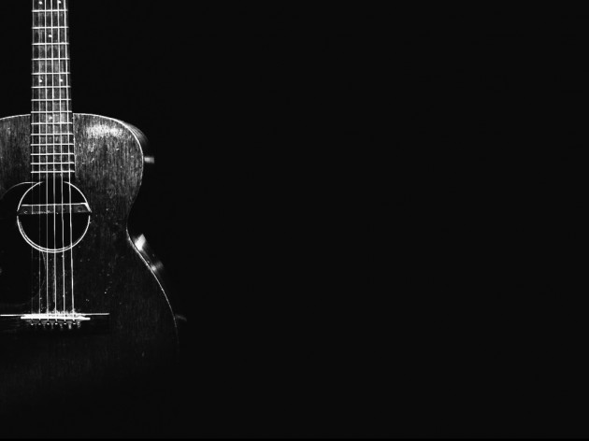
Музика Німеччини
20-21 ст.
Виконали:Ткач С., Нагайло М.

Slide 2
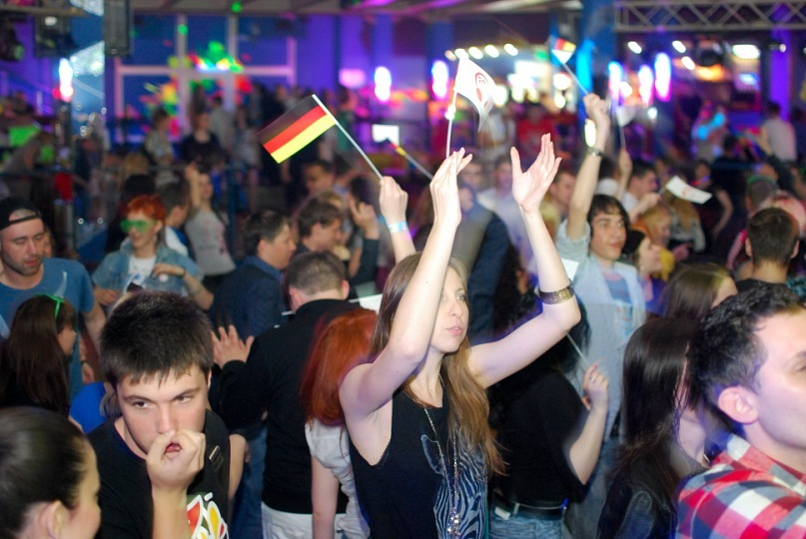
Слава Німеччини як значної музикальної нації і досі спирається на такі імена, як Бах, Бетховен і Брамс, Гендель і Ріхард Штраус. Студенти з усього світу прагнуть навчатися в німецьких консерваторіях, шанувальники музики відвідують музичні фестивалі – починаючи від Ваґнерівського в Байройті й закінчуючи Днями сучасної музики в Донауешинґені.

Slide 3

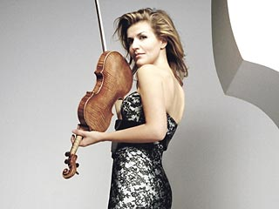
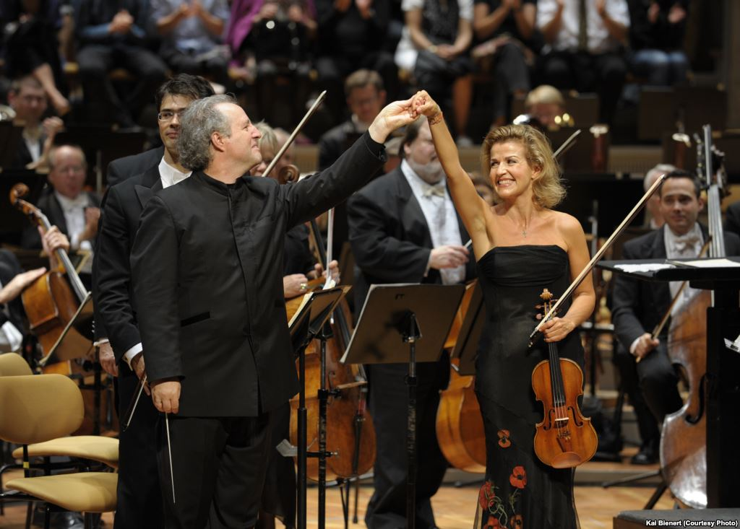
Анне-Софі Муттер
Скрипалька Анне-Софі Муттер збирає величезну слухацьку аудиторію навіть серед тих, хто не є шанувальником класики, і стала німецькою «зіркою світового масштабу».

Slide 4
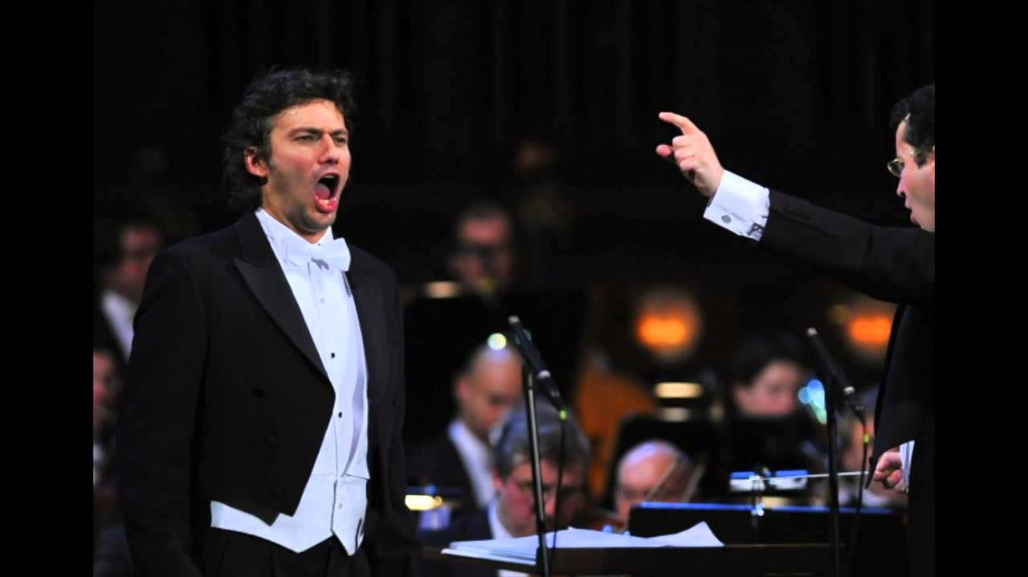
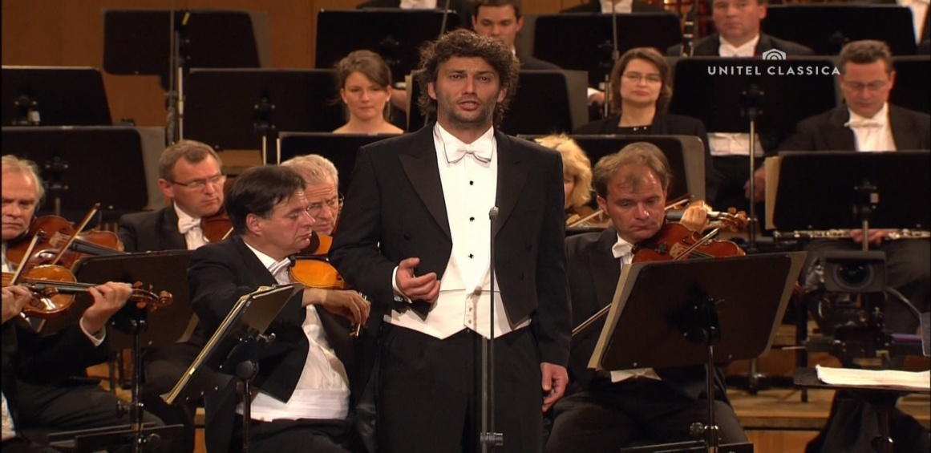
Йонас Кауфман
Йонас Кауфман (нім. Jonas Kaufmann; 20 липня 1969, Мюнхен, Баварія, Німеччина) — німецький оперний співак, лірико-драматичний тенор.

Slide 5
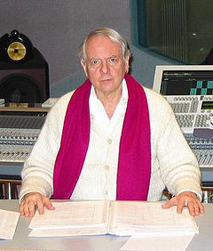
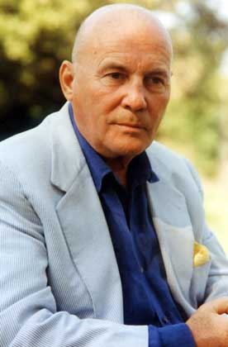
Піонери німецької електронної музики Карлгайнц Штокгаузен (помер 2007 р.) і його традиціоналістський антипод, оперний композитор Ганс Вернер Генце, з середини ХХ століття значною мірою визначали розвиток сучасної музики в міжнародному плані.

Slide 6
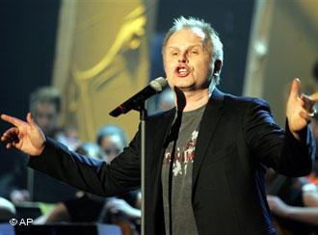

Герберт Ґрьонемайєр
З іншого боку музичного спектра протягом багатьох років такий поп-співак, як Герберт Ґрьонемайєр, маючи особливе чуття духу часу та уподобань своїх прихильників, користується успіхом з піснями німецькою мовою.

Slide 7
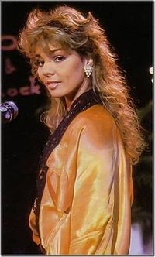
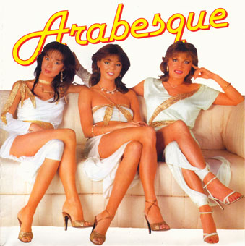
Сандра
Сандра Анн Лауер, Сандра Крету— німецька поп-співачка. У 1979-1984 рр. була провідною вокалісткою музичного тріо «Arabesque». З 1985 року розпочала успішну сольну кар'єру. Брала участь в музичному проекті«Enigma», який створив її тодішній чоловік Мішел Крету. У 1980-х та на початку 1990-х років — одна з найуспішніших європейських співачок.

Slide 8
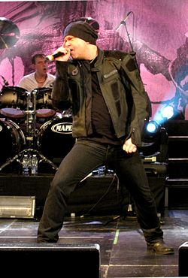
Міхаель Кіске
Міхаель Кіске (народився 24 січня 1960, м. Гамбург, Німеччина) — співак, найбільш відомий як вокаліст німецького павер-метал гурту Helloween. Після виходу з гурту, Кіске записав чотири сольних альбоми, брав участь у різних метал і рок проектах, таких як Avantasia, Place Vendome і Kiske/Somerville, а також виступав в якості запрошеного вокаліста. В кінці 2009 він сформував рок-гурт Unisonic і почав знову гастролювати після 17-річної перерви.

Slide 9
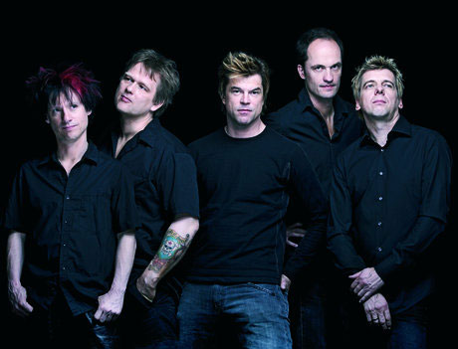
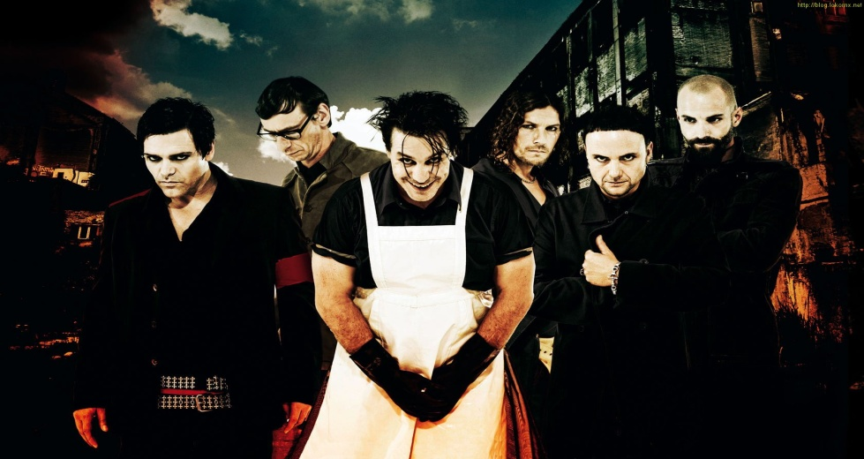
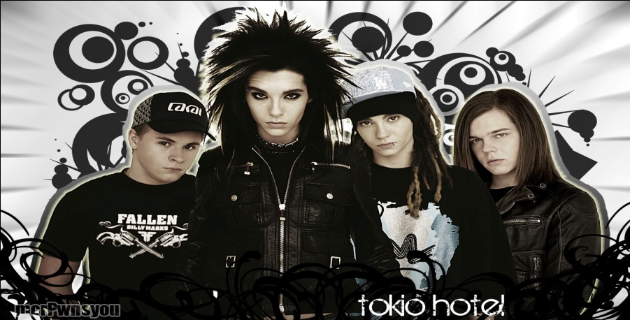
Група панк-року Die Toten Hosen, хеві-метал-група Rammstein, так само, як і підліткова група Tokio Hotel також належать до категорії німецьких супер-зірок.

Slide 10

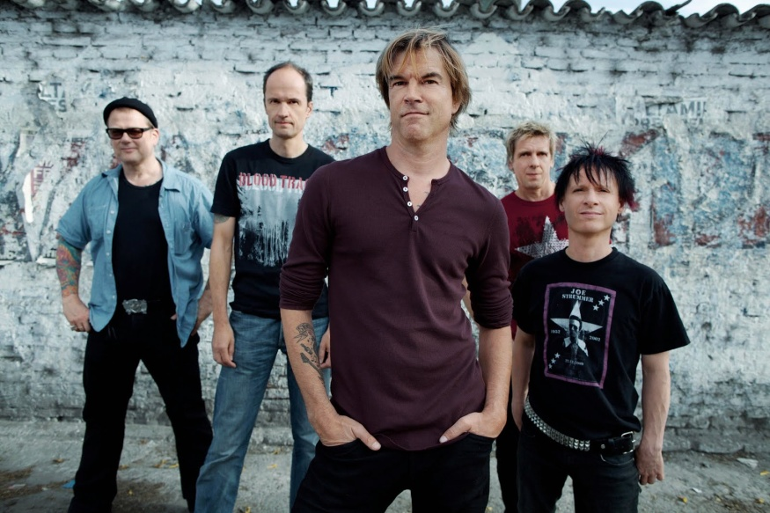
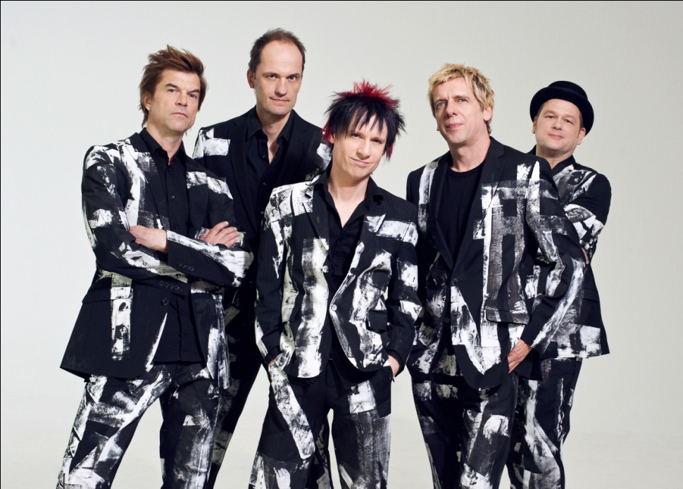
Die Toten Hosen
Німецька панк-рок-група, заснована на початку 1980-х років в Дюссельдорфі. Поряд з Die Ärzte є найпопулярнішою та успішної німецької панк-рок-групою. На 2008 рік група продала більше 22 мільйонів дисків. [1] Назва перекладається дослівно як «Мертві штани» і є фразеологізмом, що означає в німецькій мові неробство, нудьгу [2] [3] або імпотенцію.

Slide 11

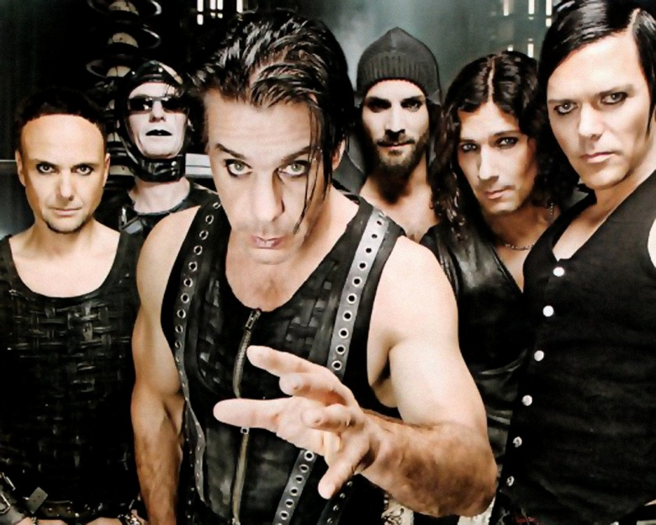
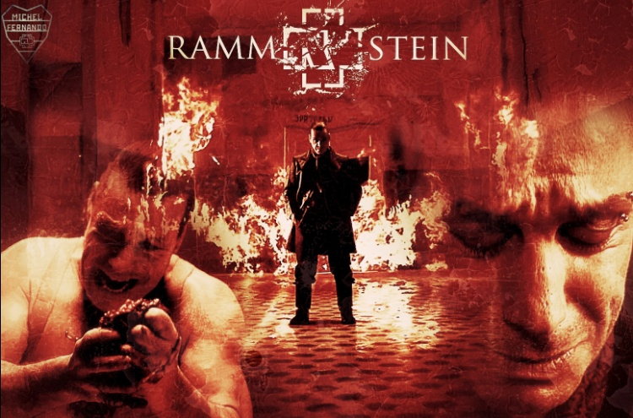
Rammstein
Німецький метал-гурт, створений 1994-го року в Берліні. Їх музика відноситься до напряму «нойє дойче герте» (нім.. Neue Deutsche Härte, укр. нова німецька твердість). Також їх стиль часто описують як «грубу силу», самі ж музиканти характеризують його як «танцювальний метал» (нім. Tanzmetall, танцметалл). Тексти пісень часто неоднозначні, за що гурт звинувачують у тривіалізації нацизму та уславленні насильства. Увагу медіа часто привертає використання піротехніки на концертах

Slide 12
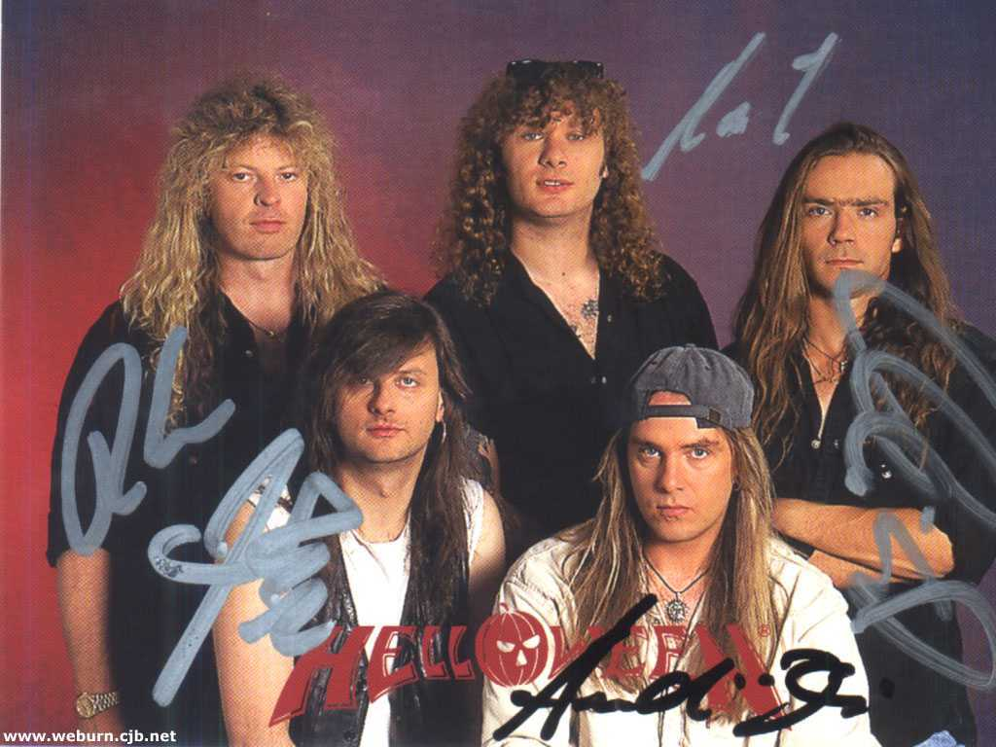
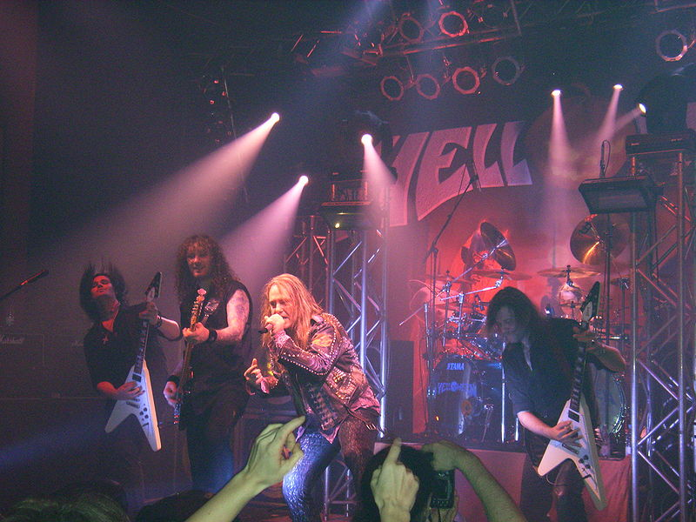
Helloween
Німецький павер-метал гурт, заснований в середині 1980-х учасниками з Iron Fist і Powerfool. Вперше під назвою (Helloween), група виступила в 1984 році. Група є основоположником Power Metal і затвердила канони жанру, випустивши в 1987 і 1988 роках альбомиKeeper Of The Seven Keys pt. I і Keeper Of The Seven Keys pt. II.

Slide 13
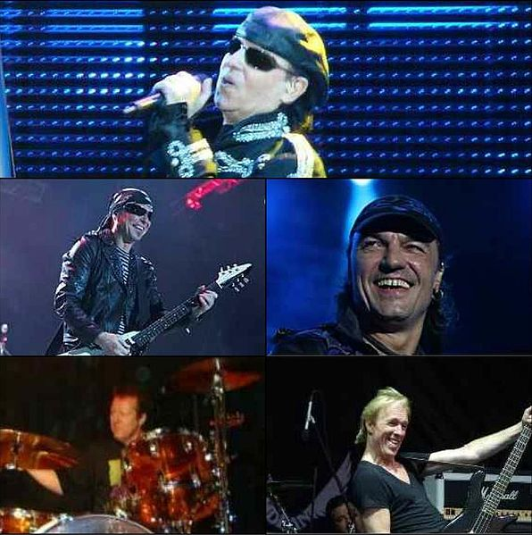
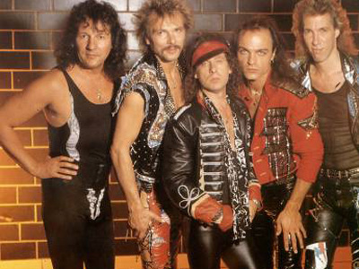

Scorpions
Жанр Хард-рок, хеві-метал. Гурт створисвя в 1965 у Німеччині. Склад:Клаус Майне ,Рудольф Шенкер ,Маттіас Ябс,Павел Мачівода,Джеймс Коттак.

Slide 14


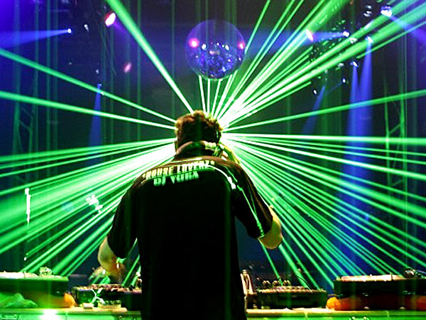
І в клубному середовищі Німеччина має свої визнані місця, передусім у великих містах – Берліні, Кьольні, Франкфурті, Штуттґарті й Маннгаймі. Тенденцією Диско 1970х, репом/хіп-хопом 1980-х і стилем техно 1990-х років діджеї заявили про себе як митців звуку та продюсерів.

Slide 15
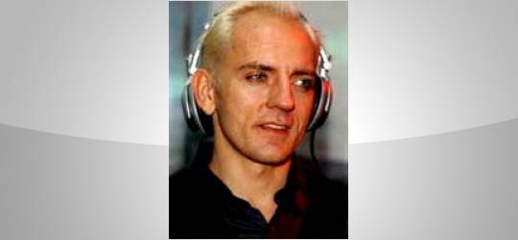
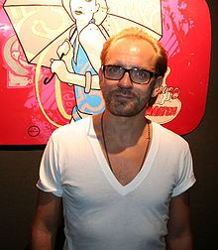
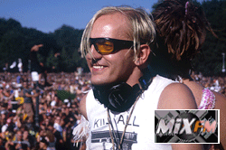
Свен Фет
Свен Фет (народився 26 жовтня 1964 в Обертсхаузен, ФРН) - німецький діджей і продюсер, власник лейблу Cocoon і однойменного клубу (Франкфурт-на-Майні). Є однією з найпомітніших фігур на світовій техно-сцені. Засновник лейблів Eye Q і Cocoon. Свен Фет, «хрещений батько техно»

Slide 16
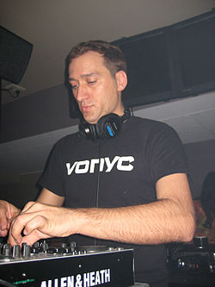
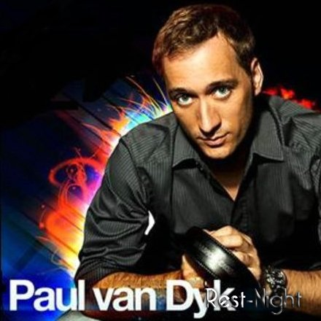
Пол ван Дайк
Пол ван Дайк (Paul Van Dyk, справжнє ім'я Матіас Пол народився 16 грудня, 1971, Айзенгюттенштадт, Німеччина) — найвідоміший трансовий діджей світу, один із найвідоміших продюсерів електронної музики.

Slide 17
Кінець!

